Slide 1
Lecture No: 08

Slide 2












































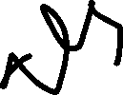



























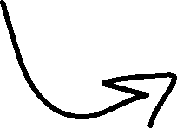





Slide 3













































































Slide 4
























































































Slide 5













































































Slide 6




























































Slide 7



























































































Slide 8















































































Slide 9

















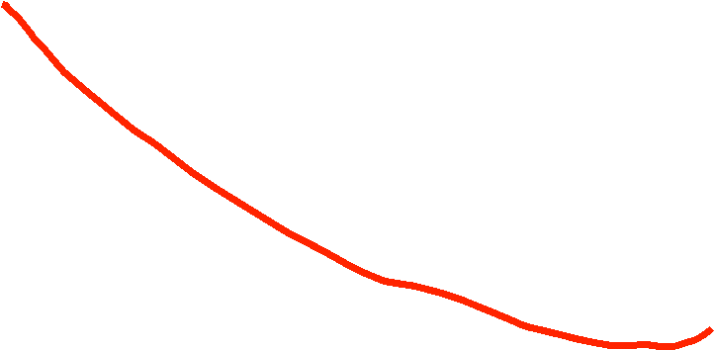




















Slide 10



















































Slide 11










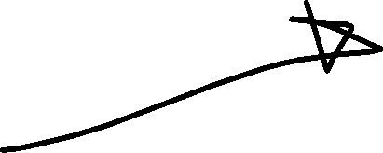




































Slide 12

































Slide 13










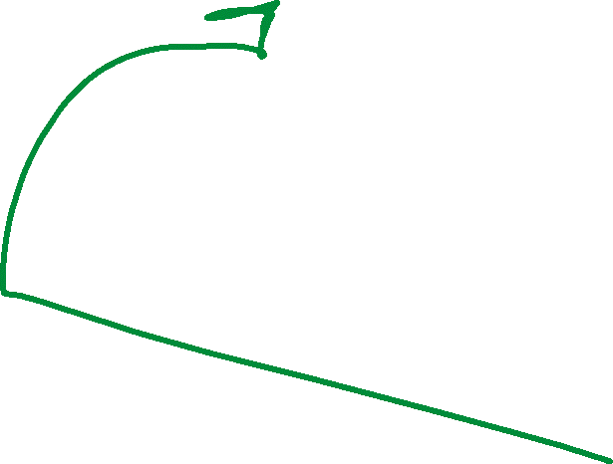












































Slide 14







































Slide 15





















































































Slide 16































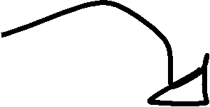









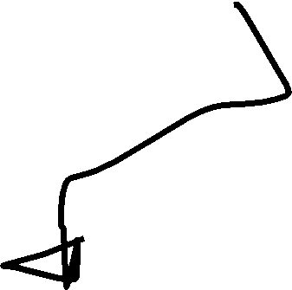


















Slide 17


































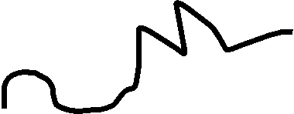






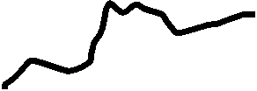



Slide 18


